Slide 1
MOS POWERPOINT 2016
Bài 8: CHIA SẺ BÀI TRÌNH CHIẾU
Created by: IIG Vietnam

Slide 2
Hướng dẫn sử dụng
Sử dụng màn hình ở chế độ Show Presenter View bao gồm phần lý thuyết và hướng dẫn thao tác thực hành
Các câu hỏi ôn tập bao gồm cả phần đáp án dưới dạng Animation

Slide 3
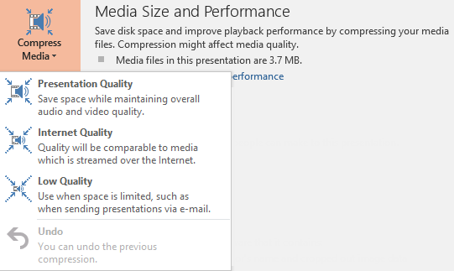
Nén và tối ưu hóa phương tiện truyền thông
Nếu tập tin media có vấn đề, trong thẻ File, phần Info, PowerPoint sẽ hiển thị tùy chọn Optimize Media Compatibility.
Tùy chọn Optimize Media Compatibility hiển thị số lượng tập tin đối tượng truyền thông trong bài trình chiếu và tóm tắt các vấn đề xảy ra khi trình chiếu.
Khi bấm vào nút Optimize Media Compatibility, PowerPoint sẽ tự động điều chỉnh các vấn đề.
Notes:
Để giảm kích thước tập tin bài trình chiếu:
Trong thẻ File, phần Info, sử dụng tùy chọn Compress Media ⇨ có thể chọn Presentation Quality, Internet Quality, hoặc Low Quality. Sau khi đọc các mô tả, chọn tùy chọn tốt nhất cho nhu cầu của bạn.

Slide 4
Nén hình ảnh
Nén hình ảnh đặc biệt quan trọng khi xem bài trình chiếu trên Internet hoặc khi gửi email bài trình chiếu dưới dạng tập tin đính kèm.
Khi thêm ảnh vào slide, PowerPoint sẽ tự động nén nó bằng độ phân giải được chỉ định trong tùy chọn Image Size and Quality trên thẻ Advanced trong hộp thoại PowerPoint Options.
Mặc định, PowerPoint đặt độ phân giải nén tối thiểu để duy trì chất lượng hình ảnh gốc (độ trung thực cao). Bạn có thể thay đổi độ phân giải mặc định hoặc chỉ định không nén ảnh.

Slide 5
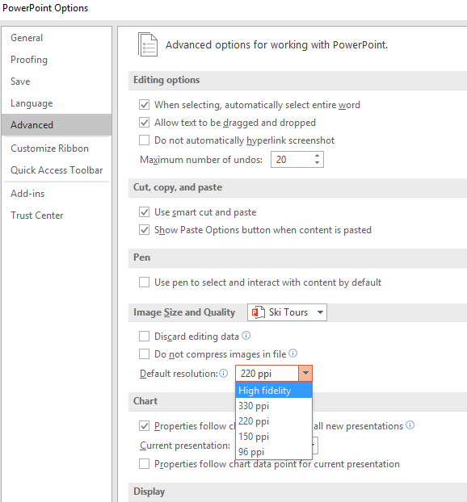
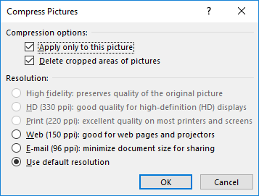
Nén hình ảnh
Notes:
Nén tất cả các hình ảnh trong bài trình chiếu bằng cài đặt độ phân giải mặc định:
Chọn hình ảnh ⇨ trên Picture Tools, thẻ Format, trong nhóm Adjust, bấm Compress Pictures.
Thay đổi độ phân giải của tất cả các hình ảnh trong bài trình chiếu hiện tại:
Chọn hình ảnh ⇨ trong hộp thoại Compress Pictures, mục Resolution, chọn độ phân giải mong muốn ⇨ trong tùy chọn Compression, bấm vào hộp kiểm Apply only to this picture để bỏ chọn ⇨ bấm OK.
Thay đổi độ phân giải cho ảnh được chọn:
Trong tùy chọn Compression, bấm vào hộp kiểm Apply only to this picture ⇨ chọn độ phân giải mong muốn ⇨ bấm OK.
Nén ảnh đã chọn bằng cài đặt độ phân giải mặc định:
Chọn hộp kiểm Apply only to this picture ⇨ bấm OK.

Slide 6
Loại bỏ thông tin chỉnh sửa hình ảnh
Loại bỏ tất cả thông tin chỉnh sửa ảnh, hoặc loại bỏ phần ảnh đã cắt là một cách để giảm kích thước tập tin bài trình chiếu mà không làm thay đổi đáng kể diện mạo của ảnh.
Notes:
Xóa các khu vực bị cắt của tất cả các hình ảnh trong bài trình chiếu:
Chọn hình ảnh ⇨ trên Picture Tools, thẻ Format, nhóm Adjust, bấm Compress Pictures ⇨ trong hộp thoại Compress Pictures, phần Compression Options, chọn hộp kiểm Delete cropped areas of pictures.
Xóa các khu vực bị cắt khỏi khỏi hình ảnh được chọn:
Chọn hình ảnh ⇨ trên Picture Tools, thẻ Format, nhóm Adjust, bấm Compress Pictures ⇨ trong hộp thoại Compress Pictures, phần Compression Options, chọn hộp kiểm Delete cropped areas of pictures và hộp kiểm Apply only to this picture.
Nếu ảnh được chỉnh sửa áp dụng hiệu ứng nghệ thuật hoặc thay đổi độ sáng, PowerPoint sẽ lưu trữ thông tin cần thiết để phục hồi lại ảnh gốc. Bạn có thể giảm kích thước tập tin ảnh bằng cách xóa các thông tin này, nhưng khi đó Powerpoint sẽ yêu cầu phải xác nhận lại ảnh gốc nếu muốn hoàn tác các thay đổi.
Xóa tất cả dữ liệu chỉnh sửa ảnh:
Trong hộp thoại PowerPoint, Options; thẻ Advanced, phần Size and Quality, bấm để chọn hộp kiểm Discard editing data. Nếu có bài trình chiếu đang mở, có thể cần phải chọn tập tin áp dụng từ menu bên phải của tiêu đề phần Image Size and Quality.

Slide 7
Kiểm tra bài trình chiếu với Document Inspector
Công cụ kiểm tra tài liệu có thể tìm và loại bỏ nhiều loại thông tin ẩn.
Các thông tin ẩn trong tập tin có thể gây ra rủi ro bảo mật.
Các loại thông tin ẩn được chứa trong tập tin bài trình chiếu gồm:
Document properties & Personal Information | Chi tiết bài trình chiếu như tác giả, chủ đề, người gần nhất đã lưu bản sao của tài liệu và ngày tập tin được tạo.
Invisible on-slide content | Các đối tượng trong slide được định dạng là vô hình.
Comments and ink annotations | Nhận xét và chú thích (viết mực) được thực hiện bởi người đánh giá.
Off-slide content and presentation notes | Các đối tượng kéo ra khỏi slide, có thể không nhìn thấy được và phần ghi chú, có thể chứa thông tin không muốn chia sẻ.

Slide 8
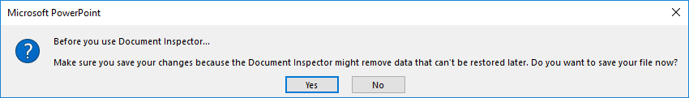
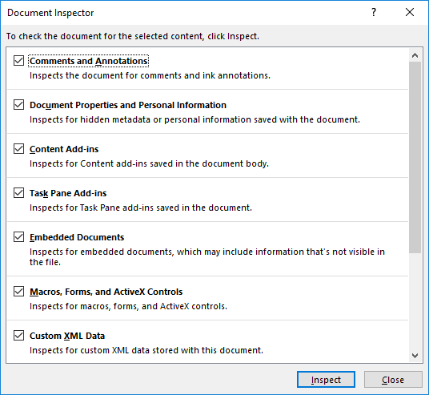
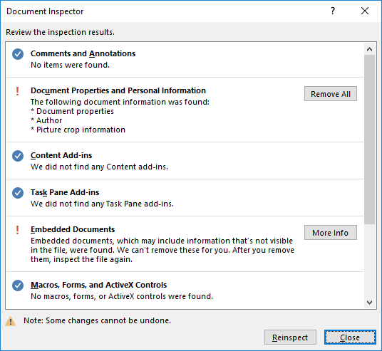
Kiểm tra bài trình chiếu với Document Inspector
Notes:
Chạy trình kiểm tra tài liệu:
Chọn thẻ File, phần Info, bấm Check for Issues ⇨ bấm Inspect Document.
PowerPoint sẽ nhắc lưu bài trình chiếu trước khi tiếp tục. Khi xóa thông tin bằng công cụ Inspect Document, có thể không thể khôi phục thông tin đó; vì vậy nên tạo một bản sao của tập tin gốc trước khi thao tác.
Trong hộp thoại Document Inspect, chọn hộp kiểm loại nội dung ẩn mà muốn kiểm tra ⇨ bấm Inspect.
Xem lại kết quả kiểm tra trong hộp thoại Document Inspect.
Bấm vào nút Remove All cho các loại nội dung ẩn muốn xóa khỏi tài liệu.
Sau đó, có thể nhấp vào Reinspect để kiểm tra lại tài liệu hoặc bấm Close để thoát khỏi hộp thoại Document Inspect.

Slide 9
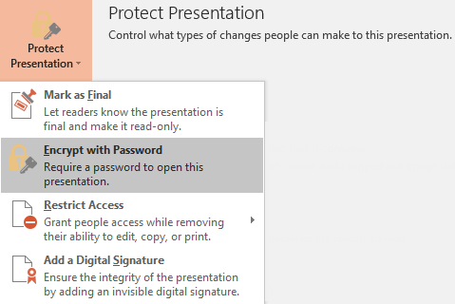
Bảo vệ bài trình chiếu
PowerPoint cung cấp một số cách để bảo vệ bài trình chiếu không bị thay đổi, phổ biến nhất đặt mật khẩu.
Notes:
Đặt mật khẩu cần lưu ý những vấn đề sau:
Chọn mật khẩu phù hợp logic với bài trình chiếu nhưng không quá dễ để suy đoán ra.
Chọn mật khẩu gồm tám ký tự trở lên bao gồm hỗn hợp chữ cái in hoa và chữ thường, ký hiệu và số (ví dụ: Jan11nk-3).
Không sử dụng tên của chính bạn hoặc của gia đình, vật nuôi hoặc bạn bè, vì khi ai đó muốn truy cập tập tin của bạn có thể sẽ thử các tùy chọn này trước.
Nếu đặt mật khẩu trên nhiều tập tin, hãy chọn ba đến năm mật khẩu và thay thế giữa các mật khẩu này; điều này có thể giúp dễ nhớ mật khẩu nào cần thử trong trường hợp bạn quên mật khẩu nào được đính kèm với tập tin nào.
Thỉnh thoảng thay đổi mật khẩu.
Hãy cẩn thận khi giao tiếp mật khẩu với người khác.

Slide 10
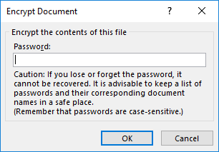

Bảo vệ bài trình chiếu
PowerPoint cung cấp một số cách để bảo vệ bài trình chiếu không bị thay đổi, phổ biến nhất đặt mật khẩu.
Notes:
Để ngăn người không được phép mở bản trình bày, thêm mật khẩu như sau:
Cách 1:
Trên thẻ File, trong phần Info, bấm Protect Presentation.
Nhấp vào Encrypt with Password.
Nhập mật khẩu vào hộp Password ⇨ bấm OK.
Trong hộp thoại Confirm Password, nhập lại mật khẩu ⇨ bấm OK.
Hộp Protect Presentation thay đổi màu sắc và hiển thị thông báo cần mật khẩu để mở tập tin

Slide 11
Bảo vệ bài trình chiếu
PowerPoint cung cấp một số cách để bảo vệ bài trình chiếu không bị thay đổi, phổ biến nhất đặt mật khẩu.
Notes:
Để ngăn người không được phép mở bản trình bày, thêm mật khẩu như sau:
Cách 1:
Trên thẻ File, trong phần Info, bấm Protect Presentation.
Nhấp vào Encrypt with Password.
Nhập mật khẩu vào hộp Password ⇨ bấm OK.
Trong hộp thoại Confirm Password, nhập lại mật khẩu ⇨ bấm OK.
Hộp Protect Presentation thay đổi màu sắc và hiển thị thông báo cần mật khẩu để mở tập tin

Slide 12
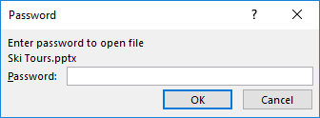
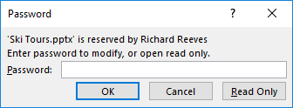
Bảo vệ bài trình chiếu
Password to open | Nhập mật khẩu vào ô Password to open nếu muốn yêu cầu cần mật khẩu để mở tập tin. Xác nhận mật khẩu bằng cách nhập lại mật khẩu trong ô Reenter password to open
Password to modify | Nhập mật khẩu vào ô Password to modify nếu muốn yêu cầu mật khẩu để thực hiện thay đổi tập tin, sau đó xác nhận mật khẩu bằng cách nhập lại mật khẩu trong ô Reenter password to modify. Tùy chọn này không sử dụng được phương thức Encrypt with Password.
Privacy options | Chỉ định PowerPoint có tự động xóa bất kỳ thông tin cá nhân nào được lưu trong thuộc tính tập tin không
Macro security | Đặt hoặc thay đổi các tùy chọn bảo mật cho bất kỳ tập tin nào sử dụng macro.
Notes:
Để ngăn người không được phép mở bản trình bày, thêm mật khẩu như sau:
Cách 2:
Trên thẻ File, phần Info, bấm Save As ⇨ bấm Browse ⇨ trong hộp thoại Save As, bấm Tools ⇨ bấm General Options.
Lần kế tiếp khi tập tin được mở, một trong hai hộp thoại sẽ hiển thị để yêu cầu mật khẩu.
Nếu tập được bảo vệ bằng tùy chọn Password to open, hộp thoại sau sẽ xuất hiện.
Nếu tập tin được bảo vệ bằng tùy chọn Password to modify, hộp thoại chứa tùy chọn để mở tập tin ở chế độ Read Only sẽ xuất hiện.
PowerPoint cho biết một tập tin đã được mở dưới dạng Read Only trên thanh tiêu đề bài trình chiếu và trên màn hình File Info.
Thay đổi mật khẩu:
Mở tập tin bằng mật khẩu ⇨ trong hộp thoại Save As, Tools, General Options, xóa mật khẩu hiện có, nhập mật khẩu mới ⇨ lưu lại tập tin.
Thay đổi hoặc xóa Password to open còn có thể thực hiện bằng cách: chọn thẻ File, sử dụng công cụ Encrypt with Password.
Thay đổi Password to modify chỉ có thể thực hiện bằng phương thức: Save As, Tools, General Options.
Xóa mật khẩu:
Mở tập tin bằng mật khẩu ⇨ trong hộp thoại Save As, Tools, General Options, xóa mật khẩu hiện có ⇨ lưu lại tập tin.

Slide 13
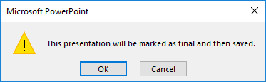
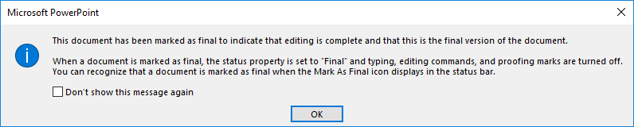


Đánh dấu một bài trình chiếu là bản hoàn chỉnh
Khi được đánh dấu bài trình chiếu là bản hoàn chỉnh, PowerPoint sẽ vô hiệu hóa tất cả các thao tác nhập liệu, chỉnh sửa và kiểm tra, thay đổi sang chế độ Read Only và đặt thuộc tính trạng thái là Final.
Lệnh Mark as Final không được coi là một tính năng bảo mật, trạng thái Final có thể giúp ngăn người khác vô tình thay đổi bài trình chiếu.
Notes:
Đánh dấu bài trình chiếu là bản hoàn chỉnh:
Trên thẻ File, phần Info, bấm Protect Presentation ⇨ bấm Mark as Final.

Slide 14
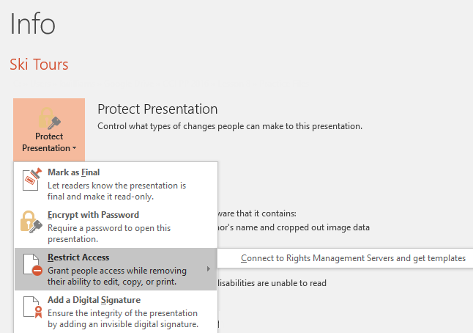
Hạn chế truy cập
Nếu bạn có sử dụng dịch vụ Window Rights Management, bạn có thể hạn chế quyền truy cập vào tập tin bài trình chiếu của mình.
Notes:
Hạn chế người dùng chỉnh sửa, sao chép và in nội dung bài trình chiếu:
Trên thẻ File, phần Info, trong Protect Presentation ⇨ chọn Restrict Access, sử dụng chức năng Rights Management Server. (Azure Cloud

Slide 15
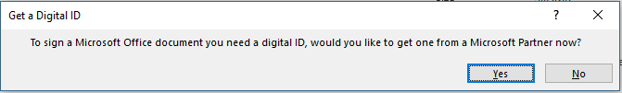
Thêm chữ ký số vào tập tin bài trình chiếu
Microsoft cung cấp cho bạn tùy chọn để tạo chữ ký số mới hoặc thêm chữ ký số hiện có.
Nếu chưa có chữ ký số, PowerPoint sẽ hiển thị hộp thoại đề nghị bạn tạo chữ ký số ⇨ bấm Yes để chuyển đến trang web hướng dẫn về chữ ký số của Microsoft.
Notes:
Thêm chữ ký số vào tập tin bài trình chiếu:
Trên thẻ File, phần Info, bấm Protect Presentation ⇨ bấm Add a Digital Signature ⇨ Microsoft cung cấp cho bạn tùy chọn để tạo chữ ký số mới hoặc thêm chữ ký số hiện có.
Nếu chưa có chữ ký số, PowerPoint sẽ hiển thị hộp thoại đề nghị bạn tạo chữ ký số ⇨ bấm Yes để chuyển đến trang web hướng dẫn về chữ ký số của Microsoft.

Slide 16
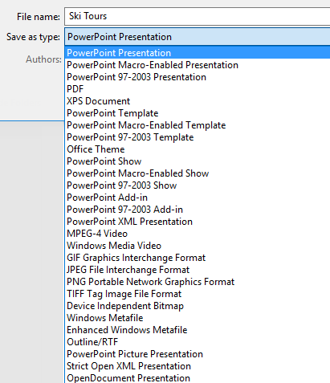
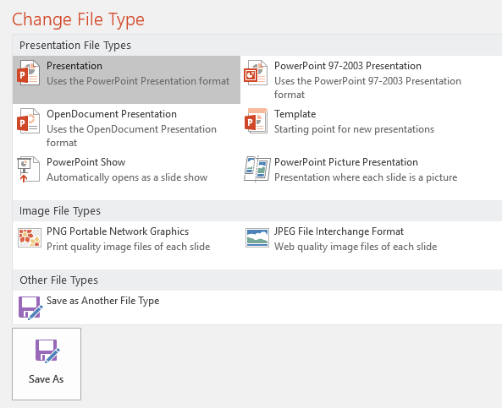
Xuất bài trình chiếu trong các định dạng khác
Notes:
Thay đổi loại tập tin của bài trình chiếu đã lưu trước đó:
Nhấp vào thẻ File, Export ⇨ bầm Change File Type.
Bảng điều khiển Change File Type hiển thị các loại tập tin khác nhau và các biểu tượng liên quan của chúng.

Slide 17
Lưu phiên bản ứng dụng PowerPoint trước đó
Tập tin bài trình chiếu khi được lưu để mở trong các phiên bản PowerPoint trước đó (2003 trở xuống) có thể không bao gồm một số tính năng mới PowerPoint.
Bài trình chiếu PowerPoint 97-2003 Presentation lưu với phần mở rộng tên tập tin là .ppt
Notes:
Lưu bài trình chiếu dưới định dạng của phiên bản PowerPoint 97-2003:
Trên thẻ File, bấm Export ⇨ nhấp chọn Change File Type ⇨ chọn PowerPoint 97-2003 Presentation ⇨ bấm Save As.
Trên thẻ File, bấm Save As ⇨ bấm vào mũi tên nút Save as type ⇨ chọn PowerPoint 97-2003 Presentation (*.ppt).
Nhấn phím F12 ⇨ trong hộp thoại Save As ⇨ bấm vào mũi tên nút Save as type ⇨ chọn PowerPoint 97-2003 Presentation.

Slide 18
Tạo PowerPoint Shows
Bài trình chiếu được lưu dưới dạng PowerPoint Show có phần mở rộng .ppsx
Bài trình chiếu được lưu dưới dạng PowerPoint Show sẽ tự động khởi chạy ở chế độ trình chiếu khi mở tập tin. Không cần mở ứng dụng PowerPoint để trình chiếu
Thoát thoát trình chiếu cần nhấn ESC.
Notes:
Lưu bài trình chiếu PowerPoint dưới dạng PowerPoint Show:
Trên thẻ File, bấm Export ⇨ bấm Change File Type ⇨ bấm PowerPoint Show ⇨ bấm Save As.
Trên thẻ File, bấm Save As ⇨ bấm vào mũi tên nút Save as type ⇨ bấm PowerPoint Show (*.ppsx).
Nhấn phím F12 ⇨ nhấp vào mũi tên nút Save as type ⇨ nhấp vào PowerPoint Show.
Mở tập PowerPoint Show để chỉnh sửa:
Khởi động PowerPoint ⇨ bấm Open ⇨ chọn tập tin PowerPoint Show.
Lưu ý: Tùy thuộc vào cách cấu hình File Explorer trên hệ thống, phần mở rộng tên tập tin có thể hiển thị hoặc không hiển thị trong hộp thoại Save As.

Slide 19
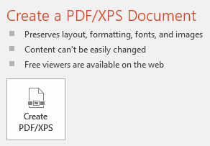
Lưu ở định dạng PDF hoặc tập tin văn bản XPS
Lưu bài trình chiếu PowerPoint ở định dạng tài liệu PDF hoặc XPS sẽ không thể sửa đổi được. Có thể mở tập tin và xem trong Adobe Reader.
Cả hai định dạng đều giữ nguyên bố cục và định dạng của bài trình chiếu, cho phép người xem slide với nội dung thiết kế nhưng không có hiệu ứng.
Notes:
Lưu bài trình chiếu PowerPoint dưới dạng tập tin tài liệu PDF hoặc XPS:
Trên thẻ File, bấm Export ⇨ bấm Create PDF / XPS.
Trên thẻ File, bấm Save As ⇨ bấm vào mũi tên nút Save as type ⇨ bấm PDF (*.pdf) hoặc XPS Document (*.xps)
Nhấn phím F12 ⇨ nhấp vào mũi tên nút Save as type ⇨ nhấp vào PDF hoặc XPS Document.

Slide 20
Lưu bài trình chiếu thành hình ảnh
Có thể lưu các slide riêng lẻ hoặc toàn bộ bài trình chiếu ở nhiều định dạng hình ảnh.
Hai định dạng hình ảnh phổ biến nhất là PNG và JPEG.
PowerPoint sẽ lưu từng slide dưới dạng tập tin hình ảnh riêng biệt và không có liên kết với các slide khác trong bài trình chiếu.
Notes:
Lưu một slide hoặc bài trình chiếu dưới dạng hình ảnh:
Trên thẻ File, bấm Export ⇨ bấm Change File Type ⇨ bấm PNG Portable Network Graphics hoặc JPEG File Interchange Format ⇨ bấm Save As.
Trên thẻ File, bấm Save As ⇨ bấm vào mũi tên nút Save as type ⇨ bấm PNG Portable Network Graphics Format (*.png) hoặc JPEG File Interchange Format (*.jpg).
Nhấn phím F12 ⇨ nhấp vào mũi tên nút Save as type ⇨ bấm PNG Portable Network Graphics Format hoặc JPEG File Interchange Format.
Lưu ý: định dạng PowerPoint Picture Presentation sử dụng cùng biểu tượng và phần mở rộng .pptx như các tập tin bài trình chiếu được lưu thông thường.

Slide 21
Lưu bản trình bày dưới dạng PowerPoint Picture Presentation
Lưu bản trình bày dưới dạng pptx nhưng mỗi slide là một hình ảnh
Ngoài ra, có thể lưu bài trình chiếu dưới định dạng ảnh GIF, TIFF hoặc bitmap bằng cách chọn định dạng trong danh sách Save as type
Notes:
Lưu bản trình bày dưới dạng PowerPoint Picture Presentation:
Trên thẻ File, bấm Export ⇨ bấm Change File Type ⇨ bấm PowerPoint Picture Presentation ⇨ bấm Save As.
Trên thẻ File, bấm Save As ⇨ bấm vào mũi tên nút Save as type ⇨ bấm PowerPoint Picture Presentation (*.pptx).
Nhấn phím F12 ⇨ nhấp vào mũi tên nút Save as type ⇨ bấm PowerPoint Picture Presentation.

Slide 22
Lưu bài trình chiếu thành Video
Lưu bài trình chiếu dưới dạng video cho phép tải nó lên một trang web, xuất bản trên blog, gửi dưới dạng tập tin đính kèm email hoặc ghi vào đĩa DVD.
PowerPoint lưu bài trình chiếu ở định dạng Video MPEG-4 (.mp4), kết hợp tất cả các chú thích, hiệu ứng động, hiệu ứng chuyển tiếp, ghi âm tường thuật và phương tiện truyền thông khác vào tập tin video.
Khi xuất tập tin, có thể chỉ định chất lượng và kích thước màn hình của video.

Slide 23
Lưu bài trình chiếu thành Video
Khi xuất bài trình chiếu thành video, các slide sẽ tự động chuyển tiếp. Nếu đã ghi lại thời gian trong bài trình chiếu, video sẽ thực hiện theo thời gian đó. Nếu chưa đặt thời gian, bạn có thể đặt tất cả các slide chuyển tiếp sau cùng một khoảng thời gian bằng cách nhập số giây vào ô Seconds spent on each slide.
Nếu có sử dụng chủ đề bài trình chiếu cho phiên bản PowerPoint trước đó, có thể cần phải chạy Compatibility Checker để giải quyết các vấn đề về tính tương thích trước khi lưu dưới dạng video.
Notes:
Lưu bài trình chiếu dưới dạng video:
Trên thẻ File, bấm Export ⇨ bấm Create a Video
Trên thẻ File, bấm Save As ⇨ bấm vào mũi tên nút Save as type ⇨ chọn MPEG-4 Video (*.mp4) hoặc Windows Media Video (*.wmv).
Nhấn phím F12 ⇨ nhấp vào mũi tên nút Save as type ⇨ chọn MPEG-4 Video hoặc Windows Media Video.

Slide 24
Lưu bài trình chiếu thành Outline
Khi lưu bài trình chiếu dưới dạng Outline, tập tin sẽ có phần mở rộng .RTF (văn bản có định dạng), duy trì thông tin định dạng và dễ dàng được sử dụng trong các chương trình khác.
Các tập tin RTF chứa văn bản trong các textbox và các đối tượng khác; nó không giữ lại cấu trúc các đối tượng.
Notes:
Lưu bài trình chiếu thành Outline:
Trên thẻ File, bấm Save As ⇨ bấm vào mũi tên nút Save as type ⇨ chọn Outline/RTF (*.rtf);
Nhấn phím F12, nhấp vào mũi tên nút Save as type ⇨ chọn Outline/RTF.

Slide 25
Lưu bài trình chiếu thành OpenDocument
Có thể sử dụng các ứng dụng phần mềm khác để tạo bài trình chiếu như Google Slides và OpenOffice. Các ứng dụng này cho phép mở các bài trình chiếu được lưu ở định dạng OpenDocument.
Tuy nhiên, khi sử dụng ứng dụng khác sẽ bao gồm các tính năng khác nhau, do đó sẽ không đảm bảo có thể thao tác chỉnh sửa được tất cả các yếu tố trong bài trình chiếu.
Notes:
Lưu bài trình chiếu ở định dạng OpenDocument:
Trên thẻ File, bấm Export ⇨ bấm Change File Type ⇨ chọn OpenDocument Presentation ⇨ bấm Save As
Trên thẻ File, bấm Save As ⇨ bấm vào mũi tên nút Save as type ⇨ chọn OpenDocument Presentation (*.odp)
Nhấn phím F12 ⇨ nhấp vào mũi tên nút Save as type ⇨ chọn OpenDocument Presentation.

Slide 26
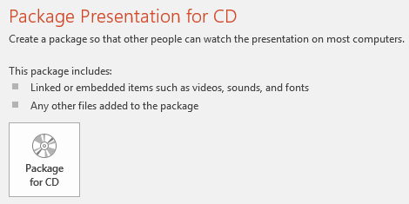
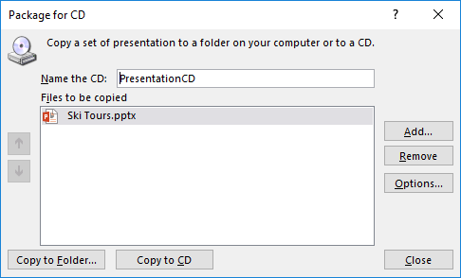
Đóng gói bài trình chiếu vào CD
Tính năng này tự động lưu tất cả các thành phần cần thiết để chạy bài trình chiếu bao gồm phông chữ, đối tượng đa phương tiện, nội dung được liên kết và PowerPoint Viewer. Tất cả được đặt sẵn vào một thư mục để ghi vào đĩa CD.
Có thể lưu nhiều bài trình chiếu vào CD và cho biết thứ tự muốn trình chiếu.

Slide 27
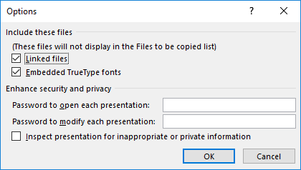
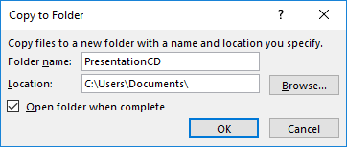
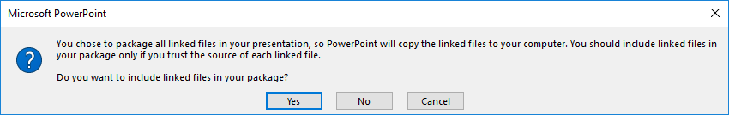
Đóng gói bài trình chiếu vào CD
Include these files | Đóng gói bao gồm các tập tin được liên kết với bài trình chiếu. Nhúng phông chữ TrueType trong bài trình chiếu.
Enhance security and privacy | Yêu cầu người dùng khác cung cấp mật khẩu trước khi mở hoặc chỉnh sửa các bài trình chiếu được sao chép. Kiểm tra các thông tin không phù hợp hoặc riêng tư của bài trình chiếu.
Notes:
Đóng gói bài trình chiếu vào CD:
Trên thẻ File, bấm Export ⇨ bấm Package Presentation for CD ⇨ bấm Package for CD.
Nhập tên CD trong ô Name the CD.
Nhấp vào Add để thêm nhiều bài trình chiếu vào thư mục hiện tại.
Bấm Options để chỉ định cài đặt cho các tập tin đóng gói, cách đóng gói bài trình chiếu.
Có thể nhấp vào nút Copy to Folder hoặc Copy to CD.
Nếu bấm Copy to Folder xuất hiện ⇨ hộp thoại Copy to Folder; nhập tên thư mục, chọn đường dẫn ⇨ bấm OK.
Nếu bấm Copy to CD ⇨ xuất hiện hộp thoại hỏi bạn có muốn đóng gói tất cả các tập tin được liên kết với bài trình chiếu kèm theo không.
PowerPoint kiểm tra đĩa CD hoặc DVD hợp lệ hoặc nhắc đưa đĩa vào máy tính.

Slide 28
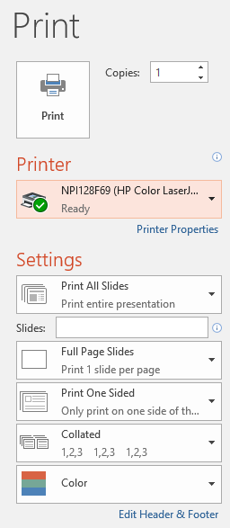
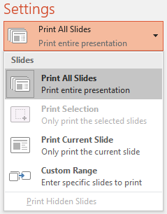
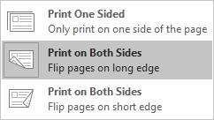
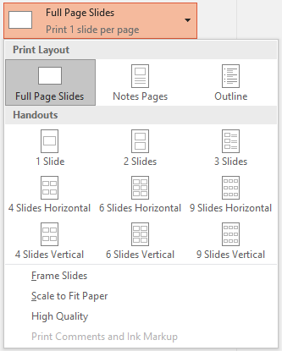
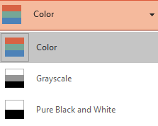
In bài trình chiếu
Notes:
In các slide:
Trên thẻ File, bấm Print.
Nhấn CTRL + P.
Chọn nội dung muốn in
Bấm Print All Slides: in tất cả slide.
Bấm Print Selection: in các slide được chọn, tùy chọn này chỉ khả dụng khi đã chọn các slide trong ngăn điều hướng slide trước khi thực hiện thao tác in.
Chỉ in 1 số slide được chỉ định: nhập số slide vào trường Slides.
Nhấp vào tùy chọn Full Page Slides để chỉ định bố cục: slides, handouts, hoặc outlines và chỉ định các cài đặt khác cho bản in.
In các slide có ghi chú trong ngăn Notes pane: nhấp vào Notes Pages trong phần Print Layout.
In outline của văn bản trên các slide: nhấp vào Outline.
In handouts: trong phần Handouts, có thể chỉ định số lượng slide có trong handouts theo hướng giấy dọc hoặc ngang.
Nếu máy in có thể in hai mặt: chọn Print on Both Sides hoặc Print One Sided.
In nhiều bản sao, có thể chọn cách sắp xếp (hoặc đối chiếu) các bản sao được khi in:
Chọn Collated: in bài trình chiếu thành từng bộ.
Chọn Uncollated: in tất cả các bản sao của slide 1 trước, sau đó là tất cả các bản sao của slide 2, v.v., cho đến khi tất cả các slide được in đủ số bản sao.
Chỉ định để in màu (color) hoặc in trắng đen (Grayscale hoặc Pure Black and White). Nếu không có máy in màu, tùy chọn Color sẽ không khả dụng).
Sử dụng khung Preview ở bên phải để xem kết quả bản in trước khi in, có thể sử dụng các tùy chọn trên dưới cùng của khung Preview để điều chỉnh chế độ xem.
Để thay đổi các slide thực tế, quay lại chế độ xem Normal.

Slide 29
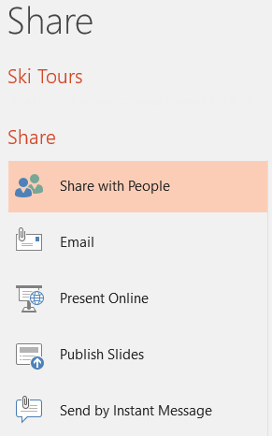
Chia sẻ bài trình chiếu
PowerPoint giúp dễ dàng chia sẻ bài trình chiếu với người khác bằng nhiều dịch vụ khác nhau, như email, OneDrive, SharePoint và Skype.
Notes:
Truy cập các tùy chọn chia sẽ trong PowerPoint:
Trên thẻ File, bấm Share
Bấm vào thẻ Share ở góc trên bên phải cửa sổ PowerPoint ⇨ mở ngăn tác vụ Share (hoạt động giống như tùy chọn Share trong thẻ File)
Lưu bài trình chiếu trên OneDrive:
Bấm vào nút Save To Cloud. Nếu chưa đăng nhập vào tài khoản Microsoft, máy tính sẽ nhắc bạn thực hiện.
Các tập tin bài trình chiếu được chia sẻ lưu vào OneDrive cho phép bạn làm việc cộng tác trong thời gian thực, có thể xem người nào đang làm việc với bài trình chiếu, họ đang ở đâu và trò chuyện bằng Skype for Business.

Slide 30
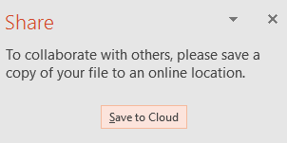
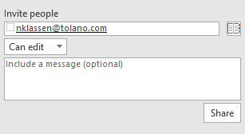
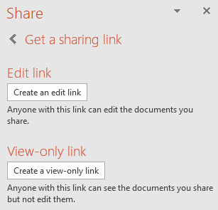
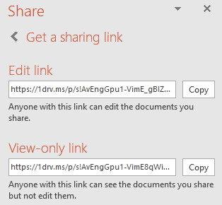
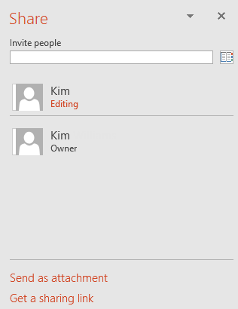
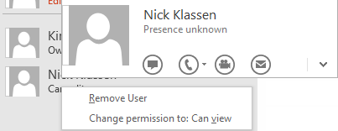
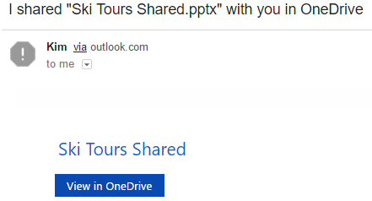
Chia sẻ bài trình chiếu
Có thể lưu tập tin lên OneDrive và sau đó mời người khác truy cập để cộng tác hoặc xem.
Notes:
Chia sẻ bài thuyết trình với người khác:
Mở bài trình chiếu cần chia sẻ ⇨ trên thẻ File, trong bảng Share, bấm Share with People hoặc bấm vào thẻ Share.
Nếu bài trình chiếu chưa được lưu vào OneDrive ⇨ bấm vào nút Save To Cloud để lưu vào OneDrive ⇨ sau khi lưu tập tin vào OneDrive, xuất hiện ngăn Share.
Nhập tên liên lạc hoặc nhấp vào nút Address Book để thêm những người được mời cộng tác.
Sử dụng menu thả xuống, chọn những người mời sửa hoặc xem bài trình chiếu, tùy chọn mặc định là Can edit. Ngoài ra, có thể gửi kèm tin nhắn trong lời mời cộng tác.
Nhấp Share. Các liên hệ đã chỉ định sẽ nhận được email có liên kết để truy cập bài trình chiếu trong OneDrive.
Khi đang làm việc với tập tin bài trình chiếu được lưu vào tài khoản OneDrive của chính mình, tùy chọn Get a sharing link sẽ xuất hiện ở cuối ngăn Share.
Nhấp vào Get a sharing link để tạo, xem hoặc chỉnh sửa liên kết đến tập tin bài trình chiếu có thể chia sẻ với người khác. Sau khi tạo liên kết, có thể sao chép nó và gửi cho người khác để họ có thể truy cập vào tập tin bài trình chiếu trên OneDrive của bạn.
Nếu đang sử dụng Skype for Business, có thể nhấp vào hình thu nhỏ của người cộng tác để gửi IM, gọi điện, video call hoặc gửi email.
Dừng chia sẻ tập tin bài trình chiếu:
Mở tập tin ⇨ trong ngăn Share, bấm chuột phải vào tên của người muốn dừng chia sẻ ⇨ bấm Remove User.

Slide 31
Gửi email bài trình chiếu
PowerPoint cho phép chia sẻ các tập tin bài trình chiếu qua Internet Fax dưới dạng tập tin đính kèm email, hoặc các liên kết đến tập tin trên dịch vụ chia sẻ, hoặc dưới dạng tài liệu PDF hoặc XPS.
Muốn chia sẻ dưới dạng email phải cài đặt và định cấu hình trên máy tính một chương trình email (như Microsoft Outlook) để sử dụng tính năng PowerPoint’s email. Tính năng email không hoạt động với các dịch vụ Webmail (như Google Gmail).

Slide 32
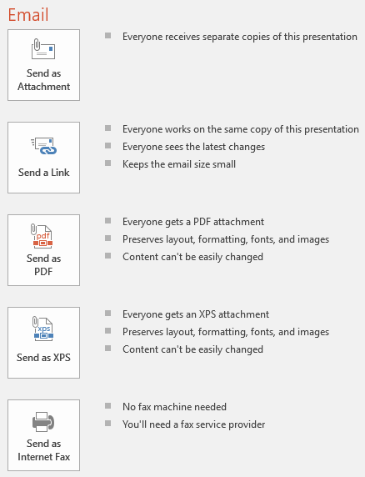
Gửi email bài trình chiếu

Slide 33
Gửi email bài trình chiếu
Send as Attachment | Tạo email mới, đính kèm tập tin bài trình chiếu. Khi bấm vào nút Send, Outlook sẽ gửi email và bài trình chiếu đính kèm cho người nhận.
Send a Link | Tạo email mới có chứa siêu liên kết đến tập tin bài trình chiếu. Lưu ý tập tin bài trình chiếu phải được lưu trữ ở một vị trí được chia sẻ (như OneDrive) để người nhận có thể truy cập nó. Chọn Send a Link khi chia sẻ với đồng nghiệp trong cùng một tổ chức. Gửi liên kết tới tập tin bài trình chiếu trên OneDrive cho phép bạn và đồng nghiệp cùng chỉnh sửa và xem các thay đổi trong thời gian thực.
Send as PDF | Chuyển đổi bài trình chiếu thành tập tin PDF trước khi gửi. Outlook tạo email mới với tập tin PDF đính kèm. Định dạng PDF cho phép người nhận xem và in bài trình chiếu, nhưng không được thay đổi.
Send as XPS | Chuyển đổi bài trình chiếu thành định dạng XPS trước khi gửi. Sau đó Outlook tạo email mới với tập tin XPS được đính kèm.
Send as Internet Fax | Chuyển đổi bài trình chiếu thành tập tin fax điện tử và gửi đến phần mềm Internet fax được cài đặt trên máy tính của bạn. Nếu bạn chưa cài đặt phần mềm dịch vụ fax, khi chọn công cụ này PowerPoint mở hộp thoại cảnh báo có liên kết để yêu cầu kiểm tra lại các dịch vụ fax.
Notes:
Gửi bài trình chiếu bằng email từ trong PowerPoint:
Mở bài trình chiếu.
Trên thẻ File, bấm Share ⇨ trong ngăn Share, bấm Email ⇨ chọn một tùy chọn từ bảng Email.
Bảng điều khiển Email cung cấp 5 tùy chọn.
Gửi bài trình chiếu đính kèm email bằng cách sử dụng ngăn tác vụ Share:
Nhấp vào Send as attachment ⇨ nhấp vào Send a copy hoặc Send a PDF. PowerPoint mở ứng dụng email và đính kèm tập tin bài trình chiếu ⇨ chọn người nhận email, nhập tin nhắn ⇨ bấm Send.

Slide 34
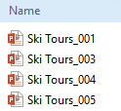
Xuất bản bài trình chiếu
Nếu tổ chức hoặc công ty có sử dụng SharePoint hoặc công cụ khác hoặc duy trì thư viện lưu trữ dữ liệu tập trung để sử dụng cho thành viên hoặc nhân viên, bạn có thể xuất bản bài trình chiếu.
Khi xuất bản các slide, PowerPoint sẽ lưu từng slide dưới dạng một tập tin. PowerPoint tự động đặt tên cho mỗi slide với tên bài trình chiếu và số thứ tự kèm theo (như Ski Tours_001).

Slide 35
Xuất bản bài trình chiếu
Nếu tổ chức hoặc công ty có sử dụng SharePoint hoặc công cụ khác hoặc duy trì thư viện lưu trữ dữ liệu tập trung để sử dụng cho thành viên hoặc nhân viên, bạn có thể xuất bản bài trình chiếu.
Khi xuất bản các slide, PowerPoint sẽ lưu từng slide dưới dạng một tập tin. PowerPoint tự động đặt tên cho mỗi slide với tên bài trình chiếu và số thứ tự kèm theo (như Ski Tours_001).

Slide 36
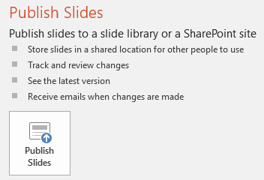
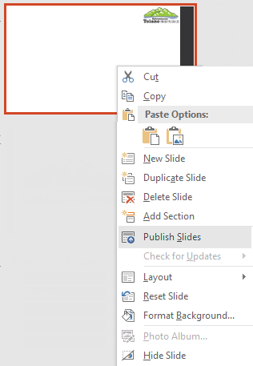
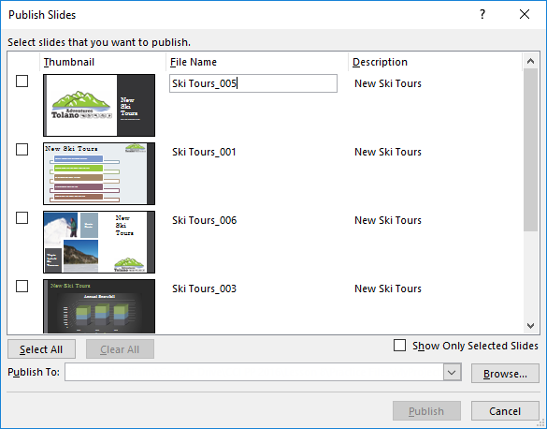
Xuất bản bài trình chiếu
Notes:
Xuất bản bài trình chiếu:
Trên thẻ File, bấm Share ⇨ trong bảng Share, bấm vào Publish Slides ⇨ bấm vào nút Publish Slides hoặc bấm chuột phải vào slide và bấm Publish Slides.
Trong hộp thoại Publish Slides, chọn các slide muốn xuất bản, chọn vị trí muốn xuất bản, sau đó nhấp vào nút Publish.

Slide 37
Tổng kết bài học
Các phần của bài này đã cung cấp cho bạn kiến thức và kỹ năng về:
Các cách thức điều chỉnh kích thước tập tin bài trình chiếu.
Thao tác kiểm tra thông tin ẩn của bài trình chiếu.
Các thao tác bảo vệ tập tin bài trình chiếu.
Các thao tác lưu bài trình chiếu ở nhiều định dạng, xuất bản và chia sẻ bài trình chiếu.
Thao tác in bài trình chiếu ở nhiều bố cục trang in khác nhau.

Slide 38
Bài tập lý thuyết
Nếu bài trình chiếu chứa âm thanh và video, tùy chọn nào có thể được sử dụng để giảm kích thước tập tin bài trình chiếu ?
    Optimize Media Compatibility
    Inspect Document
    Check Accessibility
    Compress Media Revisions

Slide 39
Bài tập lý thuyết
Phát biểu nào sau đây về nén ảnh là KHÔNG đúng ?
    Nén có thể ảnh hưởng đến chất lượng của hình ảnh.
    PowerPoint đặt độ phân giải tài liệu với mức nén tối thiểu để duy trì chất lượng hình ảnh gốc.
    Bạn có thể thay đổi hoặc hoàn tác việc nén ngay cả sau khi lưu tập tin, miễn là bạn không đóng ứng dụng PowerPoint.
    Hình ảnh được thu nhỏ ở kích thước nhỏ hơn không yêu cầu nén.

Slide 40
Bài tập lý thuyết
Hộp thoại nào chứa tùy chọn xóa các vùng bị cắt của tất cả các hình ảnh trong bài trình chiếu ?
    PowerPoint Options
    Reset Picture
    Picture Corrections
    Compress Pictures

Slide 41
Bài tập lý thuyết
Tùy chọn nào được sử dụng để xóa thông tin cá nhân, chẳng hạn như tác giả và ngày tập tin được tạo, từ một bài trình chiếu ?
    Protect Presentation
    Check Accessibility
    Manage Presentation
    Document Inspector

Slide 42
Bài tập lý thuyết
Khẳng định nào sau đây về việc áp dụng mật khẩu cho bài trình chiếu là KHÔNG đúng ?
    Nếu bài trình chiếu được bảo vệ bằng tùy chọn Password to modify, một hộp thoại chứa tùy chọn để mở tập tin khi chỉ đọc sẽ xuất hiện.
    Bạn có thể áp dụng mật khẩu để hạn chế sửa đổi bài trình chiếu trong hộp thoại Save As, trong Tools, General Options
    Bạn có thể áp dụng mật khẩu để hạn chế mở bài trình chiếu bằng tùy chọn Encrypt with Password.
    PowerPoint lưu mật khẩu của bạn trong trường hợp bạn mất hoặc quên mật khẩu.

Slide 43
Bài tập lý thuyết
Tùy chọn nào thay đổi bản trình bày của bạn thành Read-Only và vô hiệu hóa tất cả các thao tác gõ, chỉnh sửa và đánh dấu ?
    Restrict Access
    Add a Digital Signature
    Encrypt with Password
    Mark as Final

Slide 44
Bài tập lý thuyết
Phương pháp nào sau đây KHÔNG THỂ được sử dụng để lưu bài trình chiếu dưới dạng PDF ?
    Trên thẻ File, bấm Export, bấm Create PDF/XPS
    Trên thẻ File, bấm Save As, bấm vào mũi tên nút Save as type, và chọn PDF
    Trên thẻ File, bấm Print, chọn Microsoft Print to PDF
    Nhấn F5, bấm Save as type, bấm PDF Track Changes

Slide 45
Bài tập lý thuyết
Tùy chọn nào được sử dụng để lưu các slide trong bài trình chiếu dưới dạng các tập tin hình ảnh riêng biệt không còn được liên kết với các slide khác trong bài trình chiếu ?
    PowerPoint Picture Presentation
    Package Presentation for CD
    XPS Document
    PNG Portable Network Graphics

Slide 46
Bài tập lý thuyết
Tùy chọn nào trong thẻ File được sử dụng để lưu bài trình chiếu dưới dạng video ?
    Info
    Share
    Options
    Export

Slide 47
Bài tập lý thuyết
Menu tùy chọn in nào được sử dụng để xác định bố cục in cho handouts ?
    Print All Slides
    Print One Sided
    Collated
    Full Page Slides

Slide 48
Bài tập lý thuyết
Menu tùy chọn in nào được sử dụng để in handouts màu xám ?
    Print One Sided
    Full Page Slides
    Print All Slides
    Color

Slide 49
Bài tập lý thuyết
Menu tùy chọn in nào được sử dụng để in một phạm vi tùy chỉnh của các slide ?
    Full Page Slides
    Print One Sided
    Collated
    Print All Slides

Slide 50
Bài tập lý thuyết
Menu tùy chọn in nào được sử dụng để in Notes Pages ?
    Print All Slides
    Print One Sided
    Color
    Full Page Slides

Slide 51
Bài tập lý thuyết
Dịch vụ nào sau đây KHÔNG THỂ được sử dụng để chia sẻ bài trình chiếu trực tiếp từ PowerPoint?
    Skype
    Email
    OneDrive
    Facebook

Slide 52
Bài tập lý thuyết
Phương pháp nào sau đây được sử dụng để lưu các slide trong bài trình chiếu dưới dạng các slide riêng biệt để chúng có thể được sử dụng lại trong các bài trình chiếu khác ?
    Package Presentation for CD
    Open Document Presentation
    Share with People
    Publish Slides.

